Slide 1
PEMBANGUNAN PARIWISATA
DADANG RIZKI RATMAN
Deputi Bidang Pengembangan Destinasi Pariwisata
Kementerian Pariwisata
Disampaikan pada Musrenbang Perubahan RPJPD Semesta Berencana Provinsi Bali 2005 – 2025 dan RPJMD Semesta Berencana 2018 - 2023

Slide 2
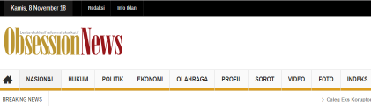
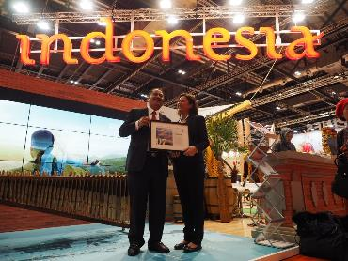
BREAKING NEWS … !!!
Indonesia masuk dalam top-10 destinasi dunia tahun 2019
London, Obsessionnews.com – Menteri Pariwisata (Menpar) Arief Yahya mendapat penghargaan internasional dari Lonely Planet, London, Inggris, Senin (5/11/2018). Indonesia dianggap sebagai negara yang paling layak dikunjungi pariwisatanya pada 2019 mendatang.
Indonesia melalui Kementerian Pariwisatanya turut serta dalam World Travel Market (WTM) 2018 di London, Inggris . Salah satu pameran pariwista terbesar di dunia itu berlangsung dari 5-7 November 2018. Dalam WTM itu juga, Indonesia menerima penghargaan dari Lonely Planet sebagai ‘Top 10 Countries Best in Travel 2019’.
Indikasinya jelas. Indonesia masuk dalam daftar the fastest growing tourism industry. Oleh The Telegraph UK, pariwisata Indonesia ditempatkan di peringkat 20 besar.
Tahun 2016 Wonderful Indonesia mendapatkan 46 penghargaan internasional, dari 22 negara. Tahun 2017, jumlah penghargaan bertambah menjadi 27 awards dari 13 negara. Sedangkan Tahun 2018, 30 awards dari 8 negara.
“Terbaru adalah penghargaan dari Lonely planet yang memasukan Indonesia dalam to 10 negara terbaik di dunia dalam hal Top 10 Countries Best in Travel,” tambah Menpar Arief.
https://www.obsessionnews.com/nasional/menteri-arief-yahya-dapat-penghargaan-internasional/

Slide 3

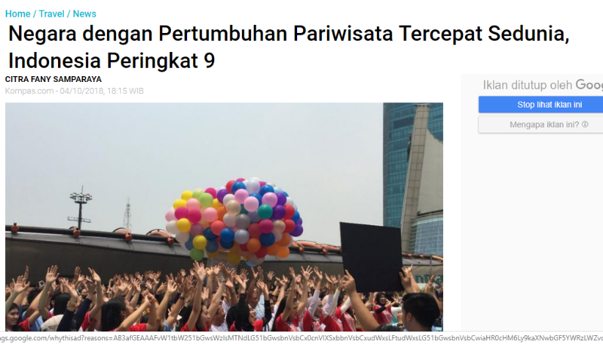
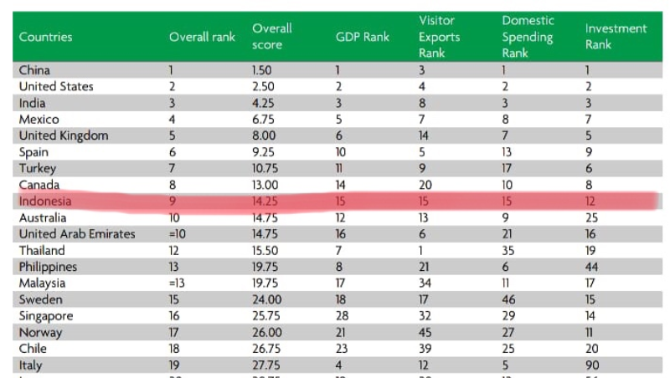
BREAKING NEWS !!
Dari data World Travel & Tourism Council (WTTC), Top-30 Travel & Tourism Countries Power Ranking (absolute growth), diresumekan posisi sbb. :
#9 di Dunia
Dalam daftar yang dikeluarkan, China, Amerika Serikat, dan India menempati posisi tiga besar. Sedangkan Indonesia menempati peringkat #9
#3 di Asia
Indonesia Top-3 di Asia, setelah diurut dari China di #1 dan India di #3 bila dikategorikan per-Benua, dalam peringkat keseluruhan tersebut.
#1 di Asia Tenggara
Yang membuat bangga, posisi ini terbaik diantara negara-negara Asia Tenggara lainnya. Seperti :
-. Thailand yang berada di #12,
-. Filipina dan Malaysia #13,
-. Singapura #16, dan
-. Vietnam #21.
Top-30 Travel & Tourism Countries Power Ranking didasarkan pada pertumbuhan absolut pada periode tahun 2011 dan 2017 untuk empat indikator Perjalanan & Pariwisata utama hasil pendataan dan kajian WTTC :
1. Total PDB Perjalanan & Turisme, 2. Belanja pengunjung asing (ekspor pengunjung), 3. Belanja domestik, dan 4. Investasi modal pada sektor Perjalanan & Wisata.Peringkat keseluruhan (dalam tabel) diperoleh dengan menghitung peringkat rata-rata (dengan bobot yang sama) dari keempat indikator konstituen.

Slide 4
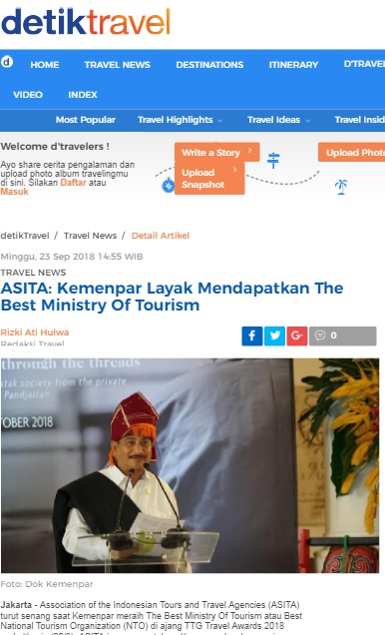
BREAKING NEWS !!
Jakarta, DetikTravel - Association of the Indonesian Tours and Travel Agencies (ASITA) turut senang saat Kemenpar meraih The Best Ministry Of Tourism atau Best National Tourism Organization (NTO) di ajang TTG Travel Awards 2018 pada Kamis (20/9). ASITA juga mengatakan, Kemenpar layak menerima penghargaan terbaik se-Asia Pasifik ini.
"Track record prestasi Kemenpar luar biasa. Sangat layak mendapatkan The Best Ministry Of Tourism. Ini semua karena tangan dingin Menpar Arief Yahya. Karenanya, kami memberi apresiasi luar biasa atas kinerja beliau bersama jajarannya di Kemenpar," ucap Ketua Umum ASITA Asnawi Bahar, Minggu (23/09/2018).
https://travel.detik.com/travel-news/d-4225145/asita-kemenpar-layak-mendapatkan-the-best-ministry-of-tourism
4

Slide 5
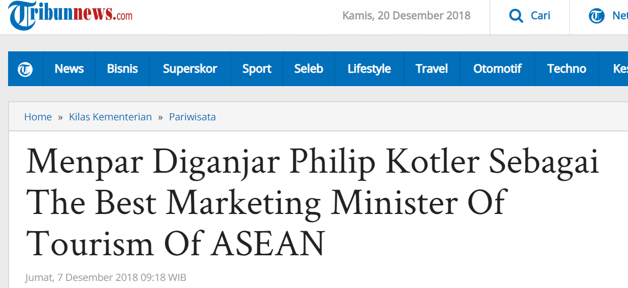
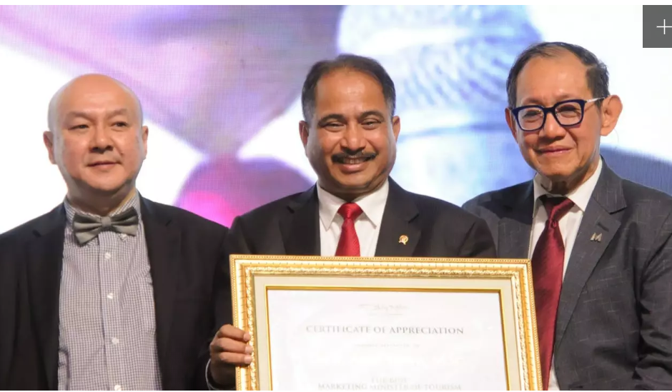
BREAKING NEWS !!
Philip Kotler memilih Arief sebagai The Best Marketing Minister of Tourism Of ASEAN karena ia merupakan ahli marketing andal. Bahkan, ketika ia masih di PT Telkom Indonesia. Di bawah kepemimpinannya laba PT Telkom naik dua kali lipat dalam dua tahun.
Begitu juga ketika menangani Kemenpar. Sepak terjangnya menginspirasi banyak kepala daerah. Banyak pejabat struktural dan kalangan swasta yang mencontohnya. Kebijakannya juga selalu mendapat respons positif dari publik.
Arief mampu mengubah image Kemenpar. Dari sebuah kementerian birokrasi menjadi sebuah kementerian yang mirip korporasi. Kemenpar pun dipoles menjadi kementerian marketing, produknya pariwisata Indonesia.
"Saya terapkan WIN Way, Wonderful Indonedia Way! Jurusnya 3S. Ini untuk membangun budaya kerja atau corporate culture Kemenpar, yakni Solid, Speed, Smart," kata dia.
Sumber : https://www.liputan6.com/lifestyle/read/3801348/arief-yahya-raih-penghargaan-sebagai-the-best-marketing-minister-of-tourism-of-asean

Slide 6
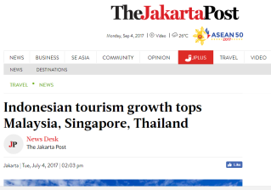
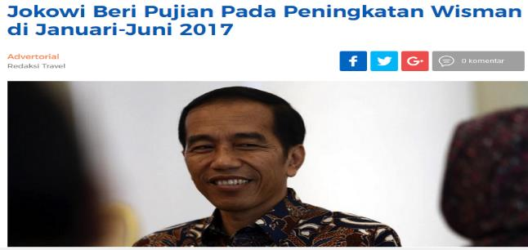



“INDONESIA IS IN TOP-20 FASTEST GROWING TRAVEL DESTINATION IN THE WORLD.”
(The Telegraph, 2017)
6

Slide 7



INDONESIA INTERNATIONAL VISITOR GROWTH
VS REGIONAL AND GLOBAL MARKET
Indonesia, Growth: 22%
ASEAN, Growth : 7 %
World, Growth : 6,4 %
Indonesia 22 % (January – December 2017)
Vietnam 29 % (January – December 2017)
Malaysia 4,0 % (January – December 2017)
Singapore 5,8 % (January – December 2017)
Thailand 8,7 % (January – December 2017)
Source: Countries’ Own Statistics

Slide 8
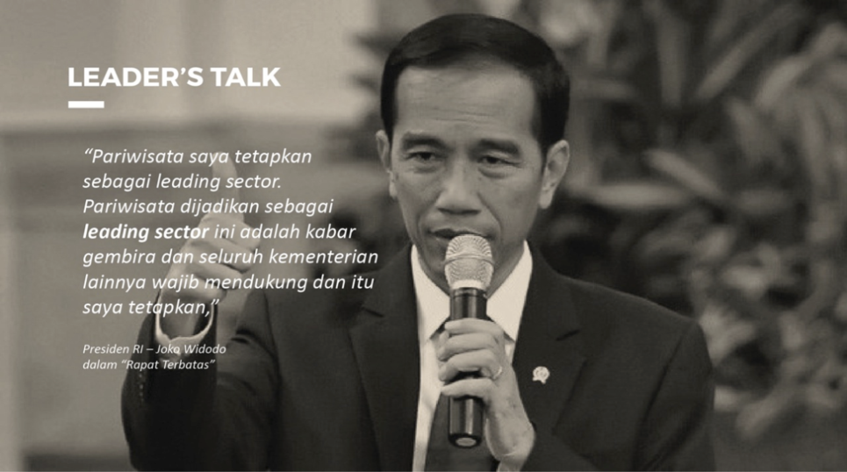
Presiden RI – Joko Widodo dalam Rapat Terbatas Bidang Pariwisata, Istana Bogor, 16 Februari 2015

Slide 9
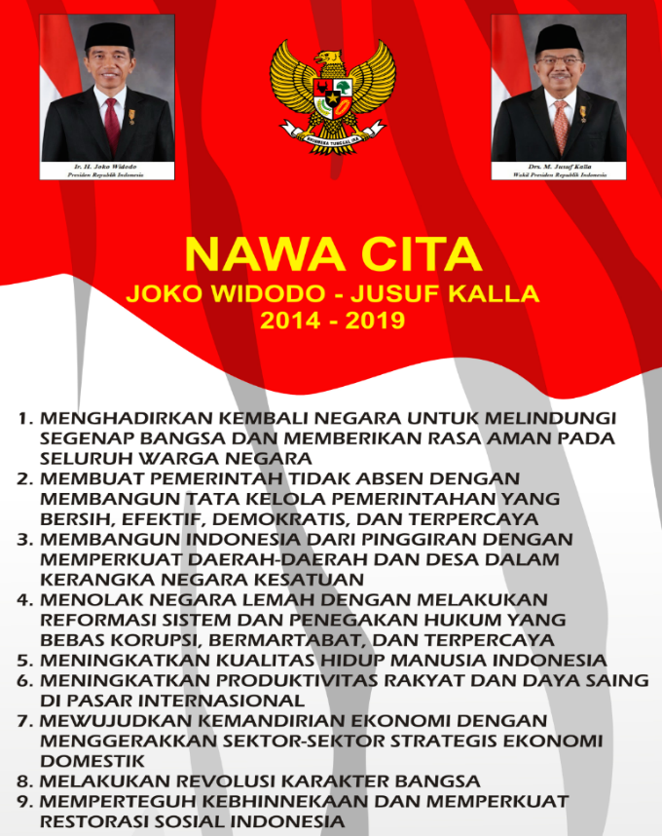
SEKTOR UNGGULAN PEMBANGUNAN RKP 2019 :
Pertanian
Pariwisata
Perikanan

Slide 10
Pariwisata sebagai Core Economy Indonesia
Pariwisata Indonesia memiliki banyak keunggulan kompetitif dan keunggulan komparatif:
Pariwisata Penghasil Devisa Terbesar
  Tahun 2019, Industri Pariwisata diproyeksikan menyumbang devisa terbesar di Indonesia yaitu US$ 20 Miliar,
  Dampak devisa yang masuk langsung dirasakan oleh seluruh lapisan masyarakat.
Terbaik di Regional
  Tahun 2019, Pariwisata Indonesia ditargetkan menjadi yang terbaik di kawasan regional, bahkan melampaui ASEAN.
  Pesaing utama kita adalah Thailand dengan devisa pariwisata lebih dari US$ 40 Miliar.
Country Branding Wonderful Indonesia
  Country Branding Wonderful Indonesia menempati ranking 47 dunia, mengalahkan country branding Truly Asia Malaysia (ranking 96) dan country branding Amazing Thailand (ranking 83).
  Country branding Wonderful Indonesia mencerminkan Positioning dan Differentiating Pariwisata Indonesia.

Slide 11
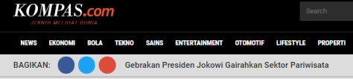
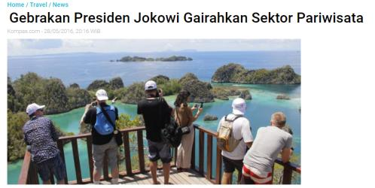
PRESIDEN BERKOMITMEN MENGAWAL SEKTOR PARIWISATA
JAKARTA, KOMPAS.com - Presiden Joko Widodo paling respek dengan pariwisata Indonesia. Sepuluh destinasi baru, yang dipopulerkan dengan istilah "10 Bali Baru" adalah salah satu bukti keseriusan duet Jokowi-JK dalam menciptakan strategi meraup devisa dengan cara cepat dan mudah.
"Luar biasa, pariwisata sudah dimasukkan dalam program utama, program prioritas, selain infrastruktur, pangan, energi dan maritim," kata Asnawi Bahar, Ketua Asita Pusat di Jakarta, Sabtu (28/5/2016). Kendati Presiden Joko Widodo belum genap dua tahun mengendalikan pemerintahan, gairah di sektor pariwisata nasional mulai berkobar. Investor juga semakin percaya akan masa depan pariwisata Indonesia. "Mereka sudah merasakan deregulasi yang cepat dan serius di sektor pariwisata," jelas pria asal Sumatera Barat ini.

Slide 12
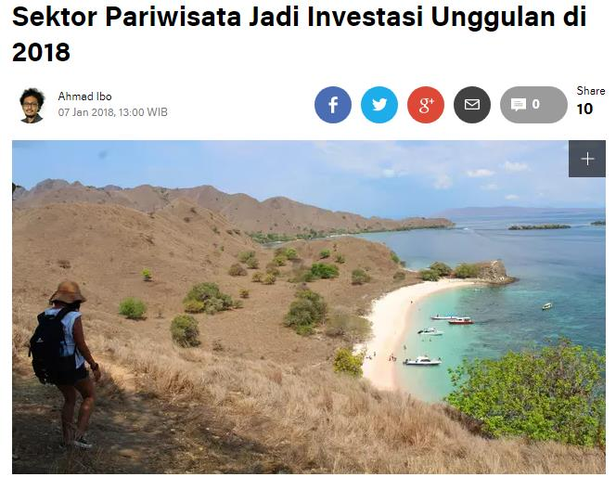
KEPALA BKPM:
SEKTOR PARIWISATA INVESTASI UNGGULAN DI TAHUN 2018
Liputan6.com, Jakarta Kepala Badan Koordinasi Penanaman Modal (BKPM) Thomas Lembong dalam kesempatan rapat terbatas bersama Presiden Joko Widodo mengatakan, ada dua sektor yang investasinya paling berpeluang tumbuh pesat di tahun ini, yaitu pariwisata dan e-commerce.
Pariwisata dianggap punya keunggulan mengingat mayoritas berada di sektor jasa. Selain itu, pariwisata merupakan komoditas yang paling berkelanjutan dan menyentuh hingga ke level paling bawah masyarakat. Tak hanya itu, tiap tahun performa pariwisata Indonesia terus menanjak. Grafiknya sangat kontras bila dibandingkan komoditas lain, seperti minyak, gas, batu bara, serta kelapa sawit terus merosot.

Slide 13
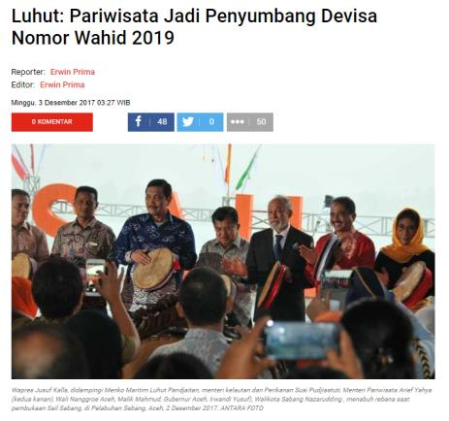
MENKO MARITIM:
PARIWISATA PENYUMBANG DEVISA NO. 1 DI TAHUN 2019
“Diprediksi sektor ini akan menjadi penghasil devisa nomor wahid pada 2019 dengan jumlah wisatawan mancanegara mencapai 20 juta orang,” kata Menko Kemaritiman dalam acara penutupan acara Sail Sabang 2017, di Sabang, Sabtu, 2 Desember 2017.

Slide 14
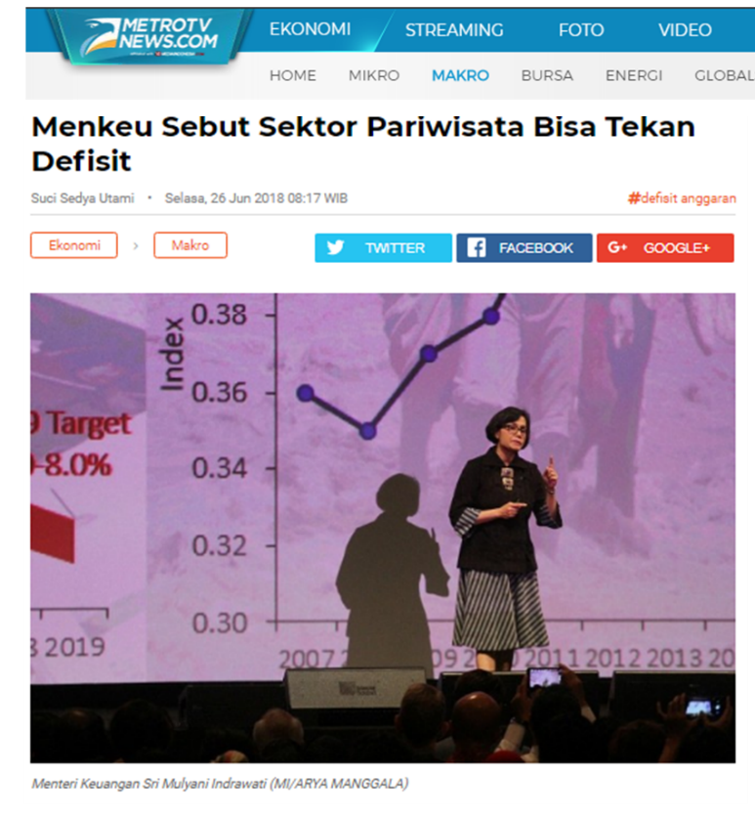
Menteri Keuangan:
Sektor Pariwisata Andalan untuk Memperbaiki Neraca Perdagangan
Jakarta: Pemerintah melalui Kementerian Keuangan (Kemenkeu) menilai sektor pariwisata bisa jadi penawar defisit yang terjadi pada neraca perdagangan. Penguatan sektor pariwisata bisa dilakukan sebagai upaya jangka pendek guna menyeimbangkan neraca pembayaran Indonesia.
Adapun Badan Pusat Statistik (BPS) mengumumkan kinerja perdagangan di Mei 2018 tercatat defisit USD1,52 miliar. Meski menurun dari bulan sebelumnya yang sebesar USD1,62 milar, namun angka tersebut dipandang masih tinggi dan perlu ditekan sedemikian rupa.
Menteri Keuangan Sri Mulyani Indrawati mengatakan sektor pariwisata bisa menjadi mesin devisa yang menutup lubang di neraca pembayaran Indonesia akibat defisit yang terjadi dalam dua bulan. Ia mengimbau bagi para wisatawan dalam negeri yang selama ini sering berpergian untuk kepentingan leisure ke luar negeri agar mengubah destinasi wisata ke dalam negeri.
"Pariwisata bisa dijadikan penyeimbang. Kami juga mengimbau masyarakat Indonesia yang banyak melakukan perjalanan ke luar negeri mungkin destinasi pariwisatanya bisa di dalam negeri saja supaya ini membantu," kata Ani, sapaan akrabnya, di Kemenkeu, Jakarta Pusat, Senin, 25 Juni 2018.

Slide 15
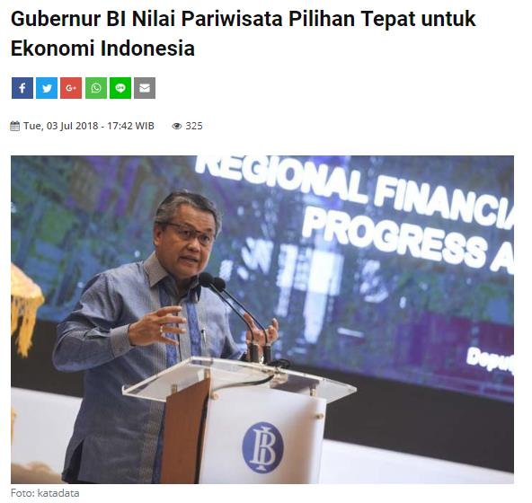
Gubernur Bank Indonesia:
Pariwisata Pilihan Tepat untuk Ekonomi Indonesia
JAKARTA, suaramerdeka.com - Bank Indonesia menegaskan akan menggenjot sektor pariwisata. Tujuannya untuk menekan defisit neraca transaksi berjalan (current account deficit/CAD). Hal ini dilakukan karena pada kuartal pertama ini, CAD mencapai 2,1 persen dari Produk Domestik Bruto (PDB).
Gubernur Bank Indonesia Perry Warjiyo mengatakan, pariwisata adalah pilihan tepat untuk memperkuat ekonomi Indonesia. Karena pariwisata mampu meningkatkan cadangan devisa negara yang tergerus sejak Februari lalu. Hal ini dikarenakan terus digunakannya cadangan devisa untuk menstabilkan nilai tukar rupiah.
"Pilihannya adalah memberdayakan sektor pariwisata demi meningkatkan devisa dalam negeri, sehingga mengelola CAD Indonesia tetap aman. Saat ini pariwisata menjadi penyumbang kedua terbesar devisa Indonesia, setelah komoditas minyak sawit mentah. Sumbangan devisa dari sektor pariwisata bahkan telah menggeser komoditas minyak dan gas, serta batu bara dalam satu tahun terakhir," ungkap Perry Jumat (29/6) lalu di Jakarta.

Slide 16
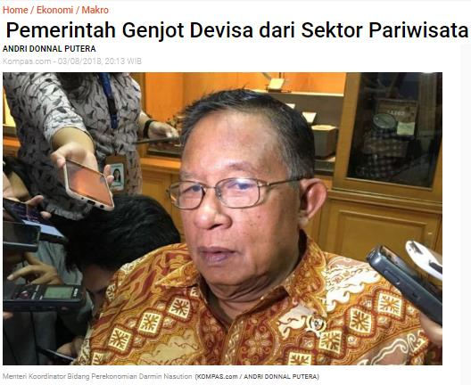
Menteri Koordinator Bidang Perekonomian:
Peningkatan Devisa dari Sektor Pariwisata
JAKARTA, KOMPAS.com - Menteri Koordinator Bidang Perekonomian Darmin Nasution menyebut pemerintah sedang gencar meningkatkan devisa dari sektor pariwisata, di samping kegiatan ekspor yang menyumbang devisa terbesar selama ini. Upaya yang ditempuh adalah dengan mengarahkan pembangunan di sektor tersebut, berikut dengan sarana dan fasilitas penunjangnya.
"Untuk pariwisata, kami sudah merumuskan langkah-langkah konkret. Kami sudah banyak mengarahkan pembangunan untuk pariwisata, soal infrastruktur, hotel, dan lebih dari itu kami juga merumuskan pemberian KUR (Kredit Usaha Rakyat) di daerah pariwisata," kata Darmin kepada pewarta di kantornya, Jumat (3/8/2018).
Rancangan KUR yang disebut Darmin bertujuan untuk mendorong bisnis skala kecil atau mikro yang menopang kegiatan pariwisata di suatu daerah. Hal itu didasarkan pada banyaknya bisnis kategori tersebut di destinasi pariwisata, seperti homestay, restoran kecil, hingga sentra penjualan pernak pernik dan kerajinan khas daerah di sana.
Sumber: https://ekonomi.kompas.com

Slide 17
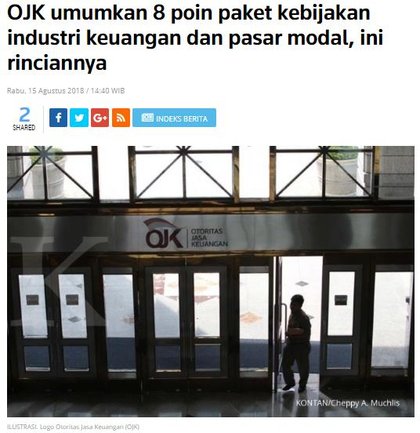
Ketua Dewan Komisioner OJK:
Pasar Modal Dukung Pariwisata
Berikut adalah delapan poin paket kebijakan yang dikeluarkan OJK:
OJK berusaha medorong ekspor dengan industri berorientasi ekspor dan barang subtitusi ekspor. Selain itu OJK juga fokus ke pariwisata dan penyesuaian ketentuan prudensialitas dalam hal aktiva tertimbang menurut risiko (ATMR) dan modal inti dan penyediaan kualitas aktiva.
Merevitalisasi lembaga pengembangan ekspor. Hal ini dengan fokus ke industri ekspor yang meningkatkan peran dalam menyediakan instrumen hedging ekspor asuransi dan reasuransi ekspor.
Memfasilitasi pasar modal untuk mendorong pengembangan 10 kawasan pariwisata.
Penyediaan KUR kluster dan pariwisata orientasi ekspor dengan bekerjasama dengan kementerian koordinator ekonomi.
Melakukan penyesuaian prudensialitas perbankan dalam hal ATMR dan bobot risiko pembiayaan rumah. Selain itu OJK juga menghapus larangan pemberian kredit tanah dan relaksasi agunan dalam pemberian kredit.
Membuka akses ke startup fintech termasuk equity crownfunding untuk akses permodalan UMKM yang besar kontribusinya pada PDB nasional.
Memfasilitas pasar modal diantaranya obligasi daerah dan bleded finance, instrumen syariah, hedging pasar dan nilai tukar. Selain itu OJK juga meningkatkan cakupan investor domestik dan perusahaan efek daerah.
Mewajibkan perusahaan pembiayaan menyalurkan pembiayan ke sektor produktf.
KONTAN.CO.ID - JAKARTA. Otoritas Jasa Keuangan (OJK) hari ini resmi merilis delapan poin paket kebijakan. Paket kebijakan ini untuk meningkatkan peran lembaga keuangan seperti bank, non bank, termasuk asuransi dan lembaga pembiayaan dan pasar modal.
Wimboh Santoso, Ketua Dewan Komisioner OJK mengatakan, paket kebijakan ini diharapkan bisa meningkatkan peran sektor produktif.
Sumber: https://keuangan.kontan.co.id

Slide 18
CEO COMMITMENT
PENINGKATAN PENDAPATAN ASLI DAERAH ( PAD)
KABUPATEN DI KAWASAN PARIWISATA DANAU TOBA TAHUN 2016 – 2017
NO | KABUPATEN | 2016 | 2017 | GROWTH | KET.
 |  | (Rp) | (Rp)
1 | SAMOSIR | 39.222.725.907 | 70.960.995.137 | 81% | PAD keseluruhan
2 | SIMALUNGUN | 132.574.182.021 | 252.868.502.628 | 91% | PAD keseluruhan
3 | KARO | 100.147.686.432 | 157.866.720.976 | 58% | PAD keseluruhan
4 | TAPANULI UTARA | 118.888.000 | 184.045.000 | 54% | PAD sektor Pariwisata
5 | HUMBANG HASUNDUTAN | 42.096.841.517 | 85.598.357.027 | 103% | PAD keseluruhan
6 | PAKPAK BHARAT | 18.748.805.555 | 29.325.588.757 | 56% | PAD keseluruhan
7 | TOBA SAMOSIR | - | - | 0%
8 | DAIRI | - | - | 0%
 | JUMLAH TOTAL | 332.909.129.432 | 596.804.209.525 | 79%

Slide 19


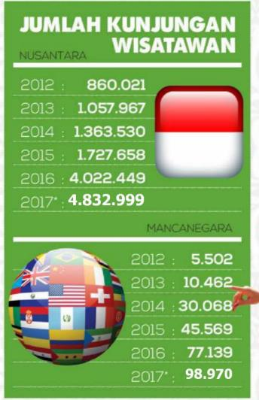
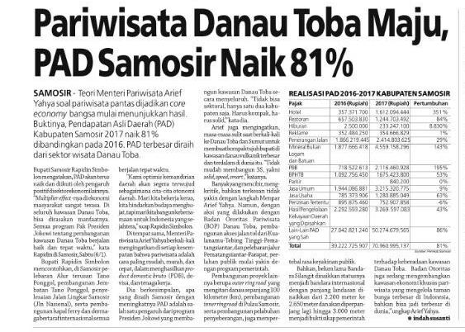
CEO Commitment
Pariwisata Danau Toba Maju, PAD Samosir Naik 81%
Pajak hotel naik 351%
Pajak restoran naik 84%
Pajak hiburan naik 8.830%
Retribusi jasa usaha naik 63%
Pariwisata Banyuwangi
Pertumbuhan ekonomi tahun 2017 Banyuwangi melampaui pertumbunan ekonomi Prov Jawa Timur dan Nasional yaitu sebesar 5,6%.
Total belanja wisatawan di Banyuwangi sebesar Rp. 7,7 Triliun dan 98.970 orang Wisman dan 4,8 juta orang Wisnus.

Slide 20
outline
Performansi Pariwisata
Strategi Promosi
Strategi Pengembangan Destinasi Pariwisata
Strategi Pengembangan Industri dan Kelembagaan
Millennials Tourism
Generasi Pesona Indonesia (GenPI) dan Generasi Wonderful Indonesia (GenWI)
Rencana Pembangunan Jangka Panjang Daerah (RPJPD) Provinsi Bali Tahun 2005-2025

Slide 21


Performansi Pariwisata

Slide 22


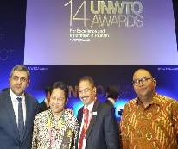

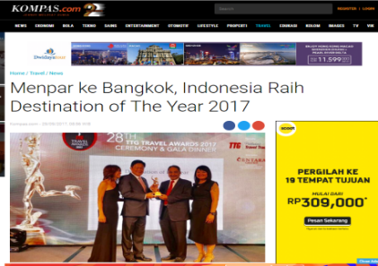

ACKNOWLEDGEMENT OF WONDERFUL INDONESIA BRANDING
Selama 2016, Wonderful Indonesia menerima 46 penghargaan pada berbagai event di 22 negara.
Selama 2017, Wonderful Indonesia menerima 27 penghargaan pada berbagai event di 13 negara.
“Hingga November 2018, Wonderful Indonesia menerima
66 penghargaan pada berbagai event di 15 negara”

Slide 23

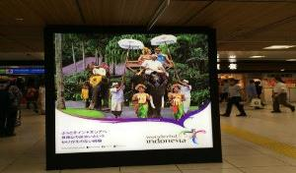
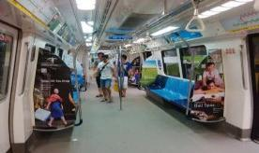
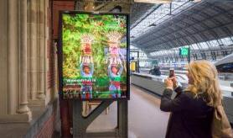
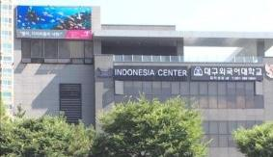
WONDERFUL INDONESIA PROMOTION
PENAYANGAN MEDIA RUANG
PENAYANGAN MEDIA RUANG DI MELBOURNE, AMSTERDAM, TOKYO DAN BUSAN
Melbourne, Australia
Tokyo, Japan
Singapura
Amsterdam, Schiphol, Utrecht, Rotterdam, Belanda
Busan, Korea Selatan

Slide 24
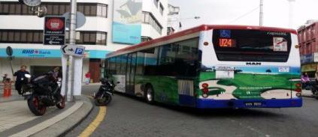
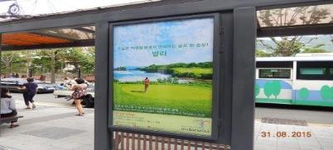
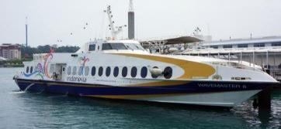
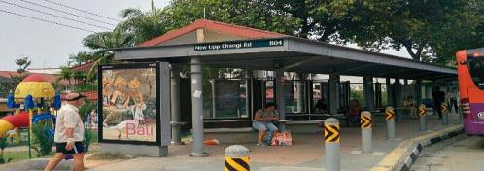
WONDERFUL INDONESIA PROMOTION
PENAYANGAN MEDIA RUANG
PENAYANGAN MEDIA RUANG DI KUALA LUMPUR, SEOUL DAN SINGAPURA
Kuala Lumpur, Malaysia
Seoul, Korea Selatan
Ferry Singapura - Batam
Singapura

Slide 25
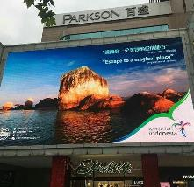
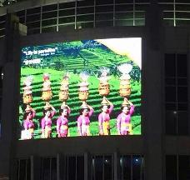

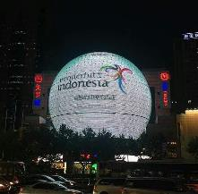
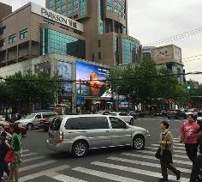
WONDERFUL INDONESIA PROMOTION
PENAYANGAN MEDIA RUANG
PENAYANGAN MEDIA RUANG DI SHANGHAI & BEIJING,CHINA

Slide 26

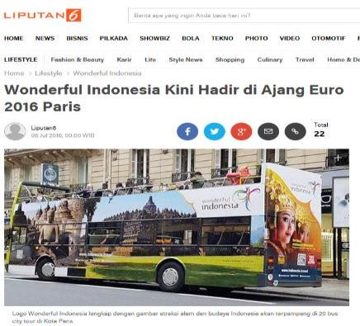
WONDERFUL INDONESIA PROMOTION
PENAYANGAN MEDIA RUANG
PENAYANGAN MEDIA RUANG DI PARIS, FRANCE

Slide 27
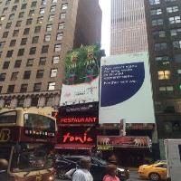

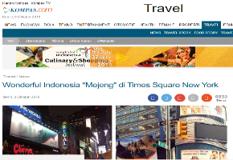

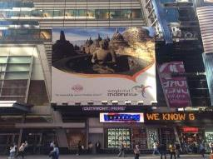
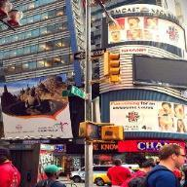
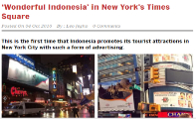
WONDERFUL INDONESIA PROMOTION
PENAYANGAN MEDIA RUANG
PENAYANGAN MEDIA RUANG DI TIMES SQUARE NEW YORK, USA

Slide 28

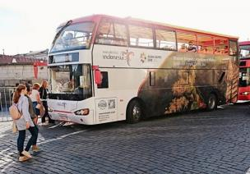

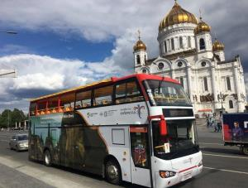
WONDERFUL INDONESIA PROMOTION
PENAYANGAN MEDIA RUANG
PENAYANGAN MEDIA RUANG DI MOSCOW, RUSSIA

Slide 29
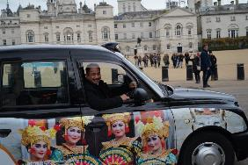
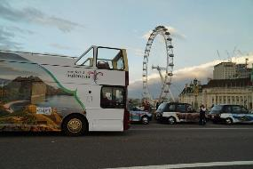
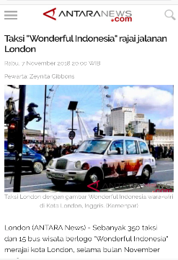
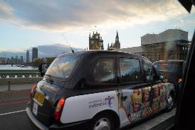
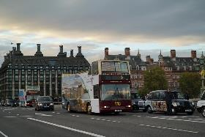
WONDERFUL INDONESIA PROMOTION
PENAYANGAN MEDIA RUANG
PENAYANGAN MEDIA RUANG DI LONDON, UK

Slide 30
Performansi Sektor Pariwisata
INDIKATOR | 2015 |  | 2016 |  | 2017 |  | 2018 |  | 2019
 | TARGET | REALISASI | TARGET | REALISASI | TARGET | REALISASI | TARGET | REALISASI | TARGET
KONTRIBUSI PADA PDB NASIONAL | 4,23% | 4,25% | 4,50% | 4,13% | 5% | 5% | 5,25% | 5,6% | 5,50%
DEVISA (TRILIUN Rp) | 144 | 175,71 | 172 | 176,23 | 200 | 202,13 | 223 | 224 | 280
JUMLAH TENAGA KERJA (JUTA ORANG) | 11,4 | 10,36 | 11,8 | 12,28 | 12,0 | 12,60 | 12,6 | 12,7 | 13,0
INDEKS DAYA SAING (WEF) | #50 | #50 | n.a | n.a | #40 | #42 | n.a | n.a | #30
WISATAWAN MANCANEGARA (JUTA KUNJUNGAN) | 10 | 10,41 | 12 | 12,02 | 15 | 14,04 | 17 | 16,2 | 20
WISATAWAN NUSANTARA (JUTA PERJALANAN) | 255 | 256,42 | 260 | 264,33 | 265 | 270,82 | 270 | 273 | 275
MAKRO
MIKRO

Slide 31
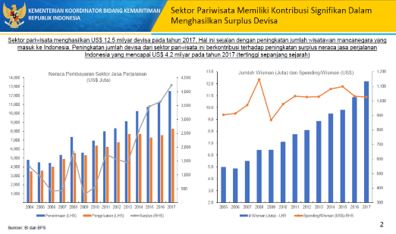
DEVISA
Jumlah Penerimaan Devisa Tahun 2017: 15,20 milyar USD
(atau 202,13 triliun rupiah dari target 200 triliun rupiah), meningkat 12 % dari tahun 2016
No. | Tahun | Devisa (milyar USD)
1. | 2012 | 9,12
2. | 2013 | 10,05
3. | 2014 | 11,16
4. | 2015 | 12,23
5. | 2016 | 13,48
6. | 2017 | 15,20
7. | *2018 | 17,00
8. | *2019 | 20,00

Slide 32
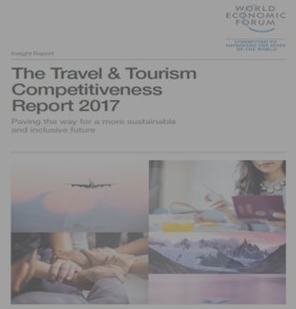





INDONESIA'S TTCI WEF PERFORMANCE GROW POSITIVELY 2008 - 2017
Related to Competitiveness Index, Indonesia is improving significantly.
2008
2009
2011
2013
2015
2017
0
4,20
4,16
10
4,10
20
4,03
4,04
4,00
4,00
RANK
30
3,90
SCORE
40
42
3,80
3,80
50
50
3,70
3,70
60
70
70
3,60
74
80
80
81
3,50
90
3,40
Rank
Score
TTCI WEF dilaksanakan 2 tahun sekali Tahun 2017 Indonesia mendapat Peringkat ke 42

Slide 33
INDEKS DAYA SAING PARIWISATA INDONESIA DIBANDINGKAN NEGARA-NEGARA ASEAN
Menurut Travel and Tourism Competitiveness Report 2017 oleh World Economic Forum (WEF), di ASEAN, Indonesia peringkat 4 setelah Singapura, Malaysia, dan Thailand
INDEX - SUBINDEX – Pillars | INDONESIA | SINGAPORE | MALAYSIA | THAILAND | VIETNAM | PHILIPPINES | LAO PDR | CAMBODIA
 | Rank | Rank | Rank | Rank | Rank | Rank | Rank | Rank
TRAVEL & TOURISM COMPETITIVENESS INDEX | 42 | 13 | 26 | 34 | 67 | 79 | 94 | 101
ENABLING ENVIRONMENT | 87 | 8 | 35 | 73 | 66 | 98 | 89 | 107
Business Environment | 60 | 2 | 17 | 45 | 68 | 82 | 47 | 125
Safety & Security | 91 | 6 | 41 | 118 | 57 | 126 | 66 | 88
Health & Hygiene | 108 | 62 | 77 | 90 | 82 | 92 | 106 | 109
Human Resources & Labour Market | 64 | 5 | 22 | 40 | 37 | 50 | 65 | 110
ICT Readiness | 91 | 14 | 39 | 58 | 80 | 86 | 115 | 101
T&T POLICY AND ENABLING CONDITION | 5 | 1 | 21 | 37 | 105 | 64 | 63 | 69
Prioritization of Travel & Tourism | 12 | 2 | 55 | 34 | 101 | 53 | 54 | 29
International Openness | 17 | 1 | 35 | 52 | 70 | 60 | 71 | 58
Price Competitiveness | 5 | 91 | 3 | 18 | 35 | 22 | 14 | 51
Environmental Sustainability | 131 | 51 | 123 | 122 | 129 | 118 | 98 | 130
INFRASTRUCTURE | 66 | 2 | 32 | 33 | 91 | 90 | 99 | 105
Airport Infrastructure | 36 | 6 | 21 | 20 | 61 | 65 | 97 | 96
Ground & Port Infrastructure | 69 | 2 | 34 | 72 | 71 | 107 | 111 | 108
Tourist Service Infrastructure | 96 | 24 | 46 | 16 | 113 | 87 | 86 | 102
NATURAL & CULTURAL RESOURCES | 16 | 53 | 29 | 19 | 28 | 46 | 91 | 71
Natural Resources | 14 | 103 | 28 | 7 | 34 | 37 | 71 | 62
Cultural Resources | 23 | 28 | 34 | 37 | 30 | 60 | 107 | 76
Source : World Economic Forum (WEF), 2017.
: Top 3 (Rank)
: Bottom 3 (Rank)

Slide 34
Strategi Promosi

Slide 35
STRATEGI PENGEMBANGAN PEMASARAN PARIWISATA
BASIC
MARKETING
THEORY
S
P
Segmentation
Target
Positioning
TERKAIT
DENGAN
CUSTOMER
Marketing
Strategy
Positioning
Customer Portofolio
Jika berbicara mengenai marketing, 3 hal yang perlu diperhatikan dan diketahui
T
D
Selling
Differentiating
Marketing Mix
TERKAIT
DENGAN
PRODUK
Marketing
Tactic
Differentiating
Product Portofolio
V
B
*
Branding
Process
Services
TERKAIT
DENGAN
NILAI
Branding merupakan
Elemen utama
Dalam proses pemasaran,
Promise
Reputation
Long term investment
Marketing
Value
Branding

Slide 36
STRATEGI PENGEMBANGAN PEMASARAN PARIWISATA
MARKETING
STRATEGY
#1
P
Segmentation
Target
Positioning
O
China
Eropa
Australia
Singapura
Malaysia
*
“Ingat, Positioning menentukan Differentiating”
Arief Yahya.
Positioning
Customer Portofolio
Origin
D
D
Selling
Differentiating
Marketing Mix
Bali
Jakarta
Batam
Differentiating
Product Portofolio
Destination
B
T
Branding
Process
Services
Branding
Timeline

Slide 37
MARKETING
STRATEGY
PROMOTION
STRATEGY
MEDIA
STRATEGY
PROMOTION
TIME
P
#4
D
#3
#1
#2
#2
P
B
O
Destination
Paid Media
Pre Event
O
Branding
O
A
Event Base
Owned Media
S
On Event
Origin
Advertising
P
T
S
Program Base
Social Media
Post Event
+
Timeline
E
*
Selling
Timing Promosi Paling Penting
Endorser
International Event : H-2 Bulan
Regional Event : H-1 Bulan
Regional Event (Border) : H-1 Minggu

Slide 38
IMPLEMENTASI STRATEGI PEMASARAN
MENURUT PENDEKATAN ‘DOT’
DESTINATION (DESTINASI) | Great Bali, Great Jakarta, Great Batam
ORIGIN (ASAL) | Tiongkok, Eropa, Singapore, Malaysia, dan Australia
TIME (WAKTU) | Market Seasonality (Pola Musiman Pasar)
38

Slide 39








Implementasi Strategi Promosi
National Branding, Regional Branding, Local Branding
Wisatawan Mancanegara
Wisatawan Nusantara
BRANDING
BRANDING
By Customer, By Product, By Event
TV Komersial Promosi Indonesia
Untuk Pasar China
Iklan di Korea Selatan (Samsung)
ADVERTISING
ADVERTISING
Travel Mart, Direct Sales, Big Festivals
SELLING
39

Slide 40












Implementasi Strategi Media
PAID MEDIA
OWNED MEDIA | www.Indonesia.travel
SOCIAL MEDIA | Instagram, Facebook, Twitter, Blog, dsb.
ENDORSER | Brand Ambassador: Philip Kotler, Ted Siong, Christy Chung;Testimoni artis di Media Sosial, Tokoh Berpengaruh
40

Slide 41
Strategi Pengembangan Destinasi Pariwisata

Slide 42











Strategi Pengembangan Destinasi Pariwisata
ALAM
BUDAYA
BUATAN
ATRAKSI
ATRAKSI
INFRASTRUKTUR TRANSPORTASI & INFRA INFORMASI
Udara
Laut
Darat
AKSESIBILITAS
PRASARANA UMUM, FASILITAS UMUM & FASILITAS PARIWISATA : INVESTASI
(Utilitas umum: Listrik, air, Pengelolaan Limbah & Kebersihan)
(Perbankan, Parkir, Toilet & Rumah Sakit)
(Akomodasi, Restoran , TIC & Souvenir)
AMENITAS
42

Slide 43










CREATING “10 NEW BALI”
Currently we are developing Top 10 priority destinations called 10 New Bali.
Lake Toba, North Sumatera
Tanjung Kelayang, Belitung
Tanjung Lesung, Banten
Kepulauan Seribu, Jakarta
Borobudur, Central Java
Bromo Tengger Semeru, East Java
Mandalika, West Nusa Tenggara
Labuan Bajo, East Nusa Tenggara
Wakatobi, South East Sulawesi
Morotai, North Maluku
43

Slide 44











Top-10 Tourism Priority Destinations on the map
Lake Toba
Area : 500 Ha Investment : USD 1,6 Billion
Tanjung Kelayang
Area : 324 Ha
Investment : USD 1.4 Billion
Borobudur
Area : 309,5 Ha Investment : USD 1.5 Billion
Wakatobi
Area : 532 Ha Investment : USD 1,5 Billion
Morotai
Area : 300 Ha Investment : USD 2,9 Billion
Tanjung Lesung
Area : 1500 Ha Investment : USD 4 Billion
Kep. Seribu & Kota Tua
Area : 1009 Ha Investment : USD 1,5 Billion
Bromo Tengger Semeru
Area : 325 Ha Investment : USD 1,4 Billion
Mandalika
Area : 1175 Ha Investment : USD 3 Billion
Labuan Bajo
Area : 400 Ha Investment : USD 1,2 Billion
Tourism Authority
Tourism Special Economic Zone
National Strategic Tourism Zone
44

Slide 45
REALISASI INVESTASI PARIWISATA
32.17%
28.96%
53.17%
13.64%
1,788.05
USD Million
Tourism Investment Realization
Jan-Dec 2017
32%
Growth from 2016 to 2017
102%
Reached from total target in 2017
45
Source: Indonesia Investment Coordinating Board (BKPM), 2017

Slide 46
INVESTASI DAN PEMBIAYAAN PARIWISATA 2015-2024
PENGEMBANGAN 10 DESTINASI PARIWISATA PRIORITAS (DPP) DAN
KAWASAN STRATEGIS PARIWISATA NASIONAL (KSPN)
Rp 500 Triliun
INVESTASI PARIWISATA
Rp 205 Triliun
PEMBIAYAAN PARIWISATA
Rp 295 Triliun
INVESTASI PEMERINTAH
Rp 170 Triliun
INVESTASI
SWASTA
Rp 35 Triliun
PEMBIAYAAN
PEMERINTAH
Rp 10 Triliun
PEMBIAYAAN
SWASTA
Rp 285 Triliun
Infrastruktur Penunjang Pariwisata
Rp 170 Triliun
Lembaga Keuangan Pemerintah:
LPEI, PT SMI, PT SMF,
PT PII, PINA, LPDB
Rp 10 Triliun
Industri Keuangan Bank Rp 230 Triliun
Industri Keuangan
Non-Bank
Rp 10 Triliun
INVESTASI PADA SEKTOR PARIWISATA
(10 DESTINASI PARIWISATA PRIORITAS DAN KSPN) MEMBUTUHKAN BIAYA SEBESAR RP 500 TRILIUN
Pasar Modal
Rp 45 Triliun

Slide 47







Realisasi Investasi Pariwisata Periode Januari – Desember 2017
Penanaman Modal Asing (PMA)
Nilai Realisasi Investasi Tahun 2017
USD 1,788.05 Juta
USD 1,326.56 Juta
Asal Negara Jenis Usaha Tujuan Investasi
Singapura
USD 462.68 Juta
Hotel Bintang USD 525.18 Juta
Bali
USD 483.40 Juta
Tiongkok
USD 333.40 Juta
Akomodasi Jangka Pendek Lainnya USD 325.42 Juta
DKI Jakarta
USD 234.76 Juta
Korea Selatan USD 69.34 Juta
Restaurant
USD 120.16 Juta
Kepulauan Riau USD 221.48 Juta
Penanaman Modal Dalam Negeri (PMDN)
USD 461.49 Juta
Jenis Usaha Tujuan Investasi
Hotel Bintang USD 343.45 Juta
Jawa Barat
USD 118.53 Juta
Pertumbuhan
32%
dari Tahun 2016
Taman Bertema USD 53.59 Juta
Jawa Tengah USD 75.15 Juta
Daya Tarik Wisata Buatan/ Binaan Manusia USD 20.52 Juta
Jawa Timur USD 45.67 Juta
USD 1 = Rp 13.400
Sumber : Badan Koordinasi Penanaman Modal 2018

Slide 48
PERBANDINGAN TARGET DAN REALISASI INVESTASI PARIWISATA 2014 – 2018*
2400
2000
1600
1200
800
400
0
Realisasi Target
USD Juta
2014
684.89
750
2015
1049.07
1000
2016
1352.88
1500
2017
1788.05
1750
2018*
433.5
2000
*) Januari – Maret 2018
Sampai kuartal I tahun 2018, nilai realisasi investasi pariwisata sudah mencapai
21,67% dari target capaian realisasi investasi tahun 2018

Slide 49
D. Strategi Pengembangan Industri dan Kelembagaan

Slide 50






Strategi Pengembangan Industri dan Kelembagaan Pariwisata
SERTIFIKASI PROFESI STANDAR ASEAN (MRA TP)
Pelatihan Dasar SDM Pendidikan Pariwisata = 15.750 orang
Sertifikasi Kompetensi = 66.705 orang
SDM
GERAKAN SADAR WISATA DAN AKSI SAPTA PESONA
Pelatihan Dasar SDM Masyarakat Pariwisata = 25.490 orang
Gerakan sadar wisata (destinasi wisata dan sekitarnya) = 4.360 orang
MASYARAKAT
SERTIFIKASI USAHA STANDAR ISO, ASEAN DAN SNI
Pelatihan Dasar SDM Industri Pariwisata = 5.280 orang
Penyusunan Profil Industri Pariwisata = 30%
Penyusunan Standar Usaha Pariwisata = 50% (2 dari 4 target standar)
Sosialisasi Standar dan Sertifikasi Usaha Pariwisata = 50% (3 dari 6 daerah)
INDUSTRI
50

Slide 51
Human Resources Development by 2019 (Perguruan Tinggi Pariwisata)
Curriculum
A | Global Standard: TEDQUAL UNWTO (4 UPT)
B | Entrepreneurship Course by Tourism Industry Professional (6 UPT)
C | International Class Department (Bandung and Bali)
Certification
A | Regional Standard: MRA-TP ASEAN for graduates, target 100% (6 UPT)
B | CHE (Certification of Hospitality Educator) for lecturers, target 10% (Bandung and Bali)
C | Institutional Certification CWUR (Center for World University Ranking) (Bandung and Bali)
Center of Excellence
A | Tourism Center of Excellence: Geotourism (Medan), Sport Tourism (Palembang), Halal Tourism (Lombok), Cultural Tourism (Bali), Marine Tourism (Makassar), Culinary Tourism (Bandung)
B | Wonderful Indonesia Tourism Entrepreneurship (WITE): 10% graduates become Entrepreneur (4 UPT)
C | English Learning Center (ELC), in cooperation with international institutions (Bandung and Bali)
51

Slide 52
KEBUTUHAN SDM PARIWISATA
TAHUN | s.d 2014 | 2015 | 2016 | 2017 | 2018 | 2019
TENAGA KERJA PARIWISATA | 11,000,000 | 11,400,000 | 11,800,000 | 12,200,000 | 12,600,000 | 13,000,000
Tenaga Kerja Pariwisata Langsung (Direct) sebesar 30%*) | 3,300,000 | 3,420,000 | 3,540,000 | 3,660,000 | 3,780,000 | 3,900,000
Tenaga Kerja Pariwisata Tak Langsung (Indirect) sebesar 50% *) | 5,500,000 | 5,700,000 | 5,900,000 | 6,100,000 | 6,300,000 | 6,500,000
Tenaga Kerja Pariwisata Terdampak (Induce) sebesar 20% *) | 2,200,000 | 2,280,000 | 2,360,000 | 2,440,000 | 2,520,000 | 2,600,000
SERTIFIKASI
Kebutuhan (30% dari Tenaga Kerja Langsung) | 990,000 | 1,026,000 | 1,0620,000 | 1,098,000 | 1,134,000 | 1,170,000
Target
1. Target Kemenpar (Pertahun) | 58,627 | 17,500 | 35,000 | 65,000 | 75,000 | 70.000
Target Kemenpar (Kumulatif) | 58.627 | 76.127 | 111.127 | 176.127 | 251.127 | 326.127
2. Target Mandiri (Kumulatif) | 62,893 | 82,893 | 88,873 | 123,873 | 148,873 | 203,873
Total SDM Pariwisata Tersertifikasi (Kumulatif) | 121,520 | 159,020 | 200,000 | 300,000 | 400,000 | 500,000
Persentase SDM Pariwisata Kebutuhan Sertifikasi | 12,27% | 15,50% | 18,83% | 27,32% | 35,27% | 42,74%
Realisasi
SDM Pariwisata Tersertifikasi (Kemenpar) | 58,627 | 17,500 | 35,150 | 65,000 | 75.000
Catatan :
PELAYANAN SDM PADA BIDANG KEPARIWISATAAN MELIPUTI:
Hospitality
Attraction and destination
Event
Travel and transportation services
52

Slide 53
E. Millennials Tourism

Slide 54

MILLENNIALS TOURISM
By 2030, Asia will be home to 57% of the world’s 15-34 year-olds
Population of 15-35 year-olds by 2030: (Forecast: UNDESA, 2014)
China : 333 million
Indonesia : 82 million
Philippines : 42 million
Vietnam : 26 million
Thailand : 19 million
54

Slide 55
Potensi Millenials
Millenials memiliki needs dan behaviour yang distinct, khususnya karena mereka sangat bergantung pada teknologi dan sosial media → Segmentasi terbaik adalah tidak mensegmentasi
Millenials sebagai segmen yang penting karena size dan influencing powernya → Big and Loud
Diperlukan pengembangan strategi marketing khusus sebagai suatu inisiatif untuk mengkapitalisasi potensi masa depan industri pariwisata → Who wins the future, wins the game
55

Slide 56
F. Generasi Pesona Indonesia (GenPI) dan Generasi Wonderful Indonesia (GenWI)

Slide 57
Generasi Pesona Indonesia (Genpi) dan Generasi Wonderful Indonesia (Genwi)
COMMUNITY
Komunitas anak muda yang bersifat sukarela yang bergerak di sosial media.
INTEREST
Mempunyai ketertarikan dibidang Pariwisata
ETHIC
Tidak memposting tentang politik, hoax, dan SARA.
POSTING
Memposting tentang : Destinasi Pariwisata, Calender of Event Pariwisata, dan Kebijakan Pariwisata
Implementasi
Traveling Trip, Fotografi, Videografi, Trending Topic di Media Sosial.
57

Slide 58



Trending Topic

Slide 59





GENERASI PESONA INDONESIA DAN WONDERFUL INDONESIA

Slide 60







DESTINASI DIGITAL
54 Destinasi Digital di Seluruh Indonesia
60

Slide 61


Generasi Pesona Indonesia (GenPI)
34 Provinsi
Genpi Aceh
Genpi Sumatera Utara
Genpi Sumatera Selatan
Genpi Banten
Genpi Jawa Barat
Genpi Jawa Tengah
Genpi Jawa Timur
8. Genpi Yogyakarta
9. Genpi NTB
10. Genpi NTT
11. Genpi Sumatera Barat
12. Genpi Kepri
13. Genpi Bangka Belitung
14. Genpi Sumatera Barat
15. Genpi Maluku
16. Genpi Maluku Utara
17. Genpi Riau
18. Genpi DKI Jakarta
19. Genpi Sulawesi Utara
20. Genpi Sulawesi Selatan
21. Genpi Bali
22. Genpi Bengkulu
23. Genpi Kalimantan Barat
24. Genpi Sulawesi Tengah
25. Genpi Jambi
26. Genpi Sulawesi Utara
27. Genpi Kalimantan Timur
28. Genpi Kalimantan Tengah
29. Genpi Gorontalo
30. Genpi Sulawesi Barat
31. Papua
32. Papua Barat
33. Kalimantan Utara
34. Kalimantan Selatan

Slide 62
Generasi Wonderful Indonesia (GenWI)
10 Negara
Genwi Malaysia
Genwi Singapura
Genwi Thailand
Genwi Philiphina
Genwi Tiongkok
Genwi India
Genwi Jepang
Genwi Korea
Genwi Australia
Genwi New Zealand
62

Slide 63
G. RENCANA PEMBANGUNAN JANGKA PANJANG DAERAH (RPJPD) PROVINSI BALI TAHUN 2005-2025

Slide 64
TATA CARA PERUBAHAN RENCANA PEMBANGUNAN DAERAH DAN RENCANA PERANGKAT DAERAH
PERATURAN MENTERI DALAM NEGERI REPUBLIK INDONESIA NOMOR 86 TAHUN 2017
PASAL 342 :
Perubahan RPJPD dan RPJMD dapat dilakukan apabila:
  Hasil pengendalian dan evaluasi menunjukkan bahwa proses perumusan tidak sesuai dengan tahapan dan tata cara penyusunan rencana pembangunan daerah yang diatur dalam peraturan menteri ini;
  Hasil pengendalian dan evaluasi menunjukan bahwa substansi yang dirumuskan, tidak sesuai dengan peraturan menteri ini; dan
  Terjadi perubahan yang mendasar.
Dalam rangka efektivitas, perubahan RPJPD dan RPJMD sebagaimana dimaksud pada ayat (1) huruf a dan b tidak dapat dilakukan apabila:
  Sisa masa berlaku RPJPD kurang dari 7 (tujuh) tahun
  Sisa masa berlaku RPJMD kurang dari 3 (tiga) tahun.
Perubahan yang mendasar sebagaimana dimaksud pada ayat (1) huruf c, mencakup terjadinya bencana alam, goncangan politik, krisis ekonomi, konflik sosial budaya, gangguan keamanan, pemekaran Daerah, atau perubahan kebijakan nasional.
Perubahan RPJMD sebagaimana dimaksud pada ayat (1) menjadi pedoman RKPD dan Perubahan Renstra Perangkat Daerah.

Slide 65
VISI - MISI PEMBANGUNAN DAERAH PROVINSI BALI TAHUN 2005-2025
Visi: Bali Dwipa Jaya Berlandaskan Tri Hita Karana
5 (lima) Misi Pembangunan Daerah Provinsi Bali
  Mewujudkan masyarakat Bali yang unggul dengan mengedepankan pembangunan sumberdaya manusia yang berkualitas dan memiliki daya saing melalui peningkatan pendidikan, kesehatan, penguasaan Iptek.
  Melestarikan kebudayaan daerah Bali dengan memperkuat jati diri dan adat istiadat masyarakat Bali melalui pemberdayaan kelembagaan, pemantapan aktivitas seni budaya dan penerapan nilai-nilai agama yang dijiwai oleh Agama Hindu sesuai dengan tuntutan jaman.
  Mewujudkan keamanan daerah dan masyarakat Bali yang berkeadilan serta demokratis dengan memperkuat sistem keamanan, meningkatkan peran masyakarat sipil, kesetaraan gender, budaya hukum, politik, dan memantapkan pelaksanaan otonomi daerah, serta penyelenggaraan pemerintahan yang baik.
  Mewujudkan masyarakat Bali sejahtera dengan meningkatkan pembangunan bidang ekonomi untuk mengurangi kemiskinan dan pengangguran serta meningkatkan pendapatan masyarakat.
  Mewujudkan pembangunan Bali yang lestari, handal dan merata dengan meningkatkan keseimbangan sumberdaya alam dan kelestarian lingkungan hidup, mengurangi kesenjangan pembangunan antarwilayah dan antarsektor, serta meningkatkan pembangunan infrastruktur termasuk kesiagaan untuk menghadapi bencana alam.

Slide 66
TUJUAN PEMBANGUNAN JANGKA PANJANG DAERAH 2005-2025
Mewujudkan masyarakat Provinsi Bali yang lebih sejahtera dilandasi oleh nilai-nilai, norma, tradisi dan kearifan lokal bersumber pada Budaya Bali yang dijiwai oleh Agama Hindu sebagai landasan bagi tahap pembangunan berikutnya menuju masyarakat adil dan makmur dalam Negara Kesatuan Republik Indonesia bedasarkan Pancasila dan Undang-Undang Dasar Negara Republik Indonesia tahun 1945.
SASARAN PEMBANGUNAN 2005-2025
Terwujudnya Masyarakat Bali yang Unggul
Lestarinya Kebudayaan Daerah Bali
Terwujudnya Keamanan Daerah dan Masyarakat Bali yang Berkeadilan serta Demokratis Menurunnya tingkat kriminalitas dan konflik sosial.
Terwujudnya Masyarakat Bali yang Sejahtera
Terwujudnya Pembangunan Bali yang Lestari, Handal dan Merata

Slide 67
SASARAN PEMBANGUNAN 2005-2025
A. Terwujudnya Masyarakat Bali yang Unggul
Terwujudnya masyarakat Bali yang berakhlak mulia, bermoral dan berdaya saing.
Meningkatnya kualitas sumberdaya manusia ditandai dengan meningkatnya Indeks Pembangunan Manusia (IPM) dari 70,1 menjadi 75,0.
Meningkatnya rata-rata lama sekolah dari 7,42 tahun menjadi 12 tahun (setara SMA/SMK).
Menurunkan pertumbuhan penduduk dari 1,47% menjadi 0,9%.
Meningkatnya rata-rata usia harapan hidup dari 70,5 menjadi 75,0 tahun.
Meningkatnya masyarakat Bali dalam penguasaan Iptek, yang ditandai dengan meningkatnya Hak atas Kekayaan Intelektual (HaKI)

Slide 68
SASARAN PEMBANGUNAN 2005-2025
B. Lestarinya Kebudayaan Daerah Bali
Meningkatnya jati diri dan adat istiadat masyarakat Bali.
Meningkatnya penerapan nilai-nilai Agama Hindu dalam prilaku dan kehidupan masyarakat Bali.
Meningkatnya peranan lembaga kebudayaan Bali.
Meningkatnya aktivitas seni dan budaya Bali.
C. Terwujudnya Keamanan Daerah Dan Masyarakat Bali Yang Berkeadilan Serta Demokratis Menurunnya
Tingkat Kriminalitas Dan Konflik Sosial.
Meningkatnya rasa aman masyarakat Bali.
Meningkatnya peranan masyakarat sipil dalam kehidupan berbangsa dan bernegara.
Meningkatnya kesetaraan dan keadilan gender dalam kehidupan bermasyarakat, berbangsa dan bernegara.
Meningkatnya kesadaran hukum dan budaya politik masyarakat Bali.
Mantapnya pelaksanaan otonomi daerah dan terwujudnya penyelenggaraan pemerintahan yang baik.

Slide 69
SASARAN PEMBANGUNAN 2005-2025
D. Terwujudnya Masyarakat Bali yang Sejahtera
Pertumbuhan ekonomi diharapkan bisa mencapai 8,2-9,4% dan PDRB perkapita sebesar US$ 4.500, dengan asumsi situasi sosial politik dan ekonomi internal dan eksternal cukup stabil, penduduk tahun 2025 sebanyak 4,03 juta, kontribusi pariwisata mencapai 50% dari total PDRB, kontribusi pertanian mencapai 15%-20%, total ekspor barang dan jasa mencapai 40-50%, investasi mencapai 20-25%.
Terbangunnya struktur perekonomian yang lebih kokoh dengan bertumpu pada kontribusi sektor primer sebesar 20%, sektor skunder sebesar 25% dan sektor tersier sebesar 55%.
Berkurangnya penduduk miskin (berdasarkan kecukupan kalori 2.100 kkal per hari) dari 6,2% menjadi 4,2%.
Terjadinya peningkatan kesempatan kerja dan kesempatan berusaha menjadi 97% dan angka pengangguran dapat diturunkan dari 3,3% menjadi 1,9%.

Slide 70
SASARAN PEMBANGUNAN 2005-2025
E. Terwujudnya Pembangunan Bali yang Lestari, Handal dan Merata
Lestarinya ekosistem perairan laut serta berkurangnya lahan kritis, abrasi pantai, dan pencemaran lingkungan.
Meningkatnya kualitas hutan dan vegetasi penutupan DAS dari 23% menjadi sekurang-kurangnya 30%.
Lestarinya ruang terbuka hijau perkotaan sekurang-kurangnya 30%.
Terwujudnya pembangunan konservasi DAS dan prasarana Sumber Daya Alam (SDA), prasarana sumber daya air untuk menunjang kebutuhan air baku pada tahun 2025 sebesar 9.258 liter/detik, transportasi, sarana prasarana air minum, air limbah, persampahan, energi, dan telematika yang handal.
Terwujudnya infrastruktur untuk deteksi dini bencana (tsunami, serta bencana alam lainnya), dan infrastruktur tanggap darurat terhadap bencana.
Terwujudnya pembangunan yang merata antar wilayah, antarsektor, dan antar berbagai lapisan masyarakat.
Terwujudnya tata guna lahan sesuai rencana tata ruang.
Membaiknya pengelolaan konservasi dan pendayagunaan sumberdaya alam, dan pelestarian keanekaragaman hayati (biodiversitas), serta pelestarian fungsi lingkungan hidup.

Slide 71
ARAH PEMBANGUNAN JANGKA PANJANG DAERAH
4.2.4 Mewujudkan Masyarakat Bali yang Sejahtera
Bali dengan sumberdaya pertanian, kepariwisataan yang didukung kreativitas masyarakat berbudaya tinggi, dan industri kecil berkeunggulan kompetitif dalam kurun waktu 20 (dua puluh) tahun mendatang, diarahkan melakukan pengembangan berdasarkan pengelolaan secara efisien dan rasional, memperkuat kemampuan jaringan Informatika dan Komunikasi (INFOKOM), serta memperkuat integrasi dan keterkaitan antarindustri. Dalam rangka memperkuat daya saing nasional dan global, kebijakan sektor pertanian dalam arti luas, pariwisata, dan industri kecil diintegrasikan dengan kebijakan perdagangan dan investasi.
Pariwisata budaya dikembangkan secara berkelanjutan dengan meningkatkan keterlibatan masyarakat lokal, baik dalam perencanaan, pelaksanaan, maupun pengawasan dalam rangka meningkatkan kesejahteraan masyarakat agar mampu mendorong peningkatan daya saing dan peningkatan kualitas perekonomian regional
Jasa dikembangkan sebagai pendorong dengan peningkatan pengembangan sektor unggulan daerah, dalam upaya untuk menciptakan lapangan kerja dan kesempatan berusaha serta mengurangi tekanan pada sektor pertanian, antara lain dalam bidang jasa pariwisata, jasa keuangan, jasa infrastruktur, jasa di bidang ketrampilan (misalnya keperawatan dan keteknikan), terutama untuk menggali potensi-potensi sektor jasa di daerah dan mengisi peluang kerja di luar negeri.

Slide 72
ARAH PEMBANGUNAN JANGKA PANJANG DAERAH
Daya saing global perekonomian perlu terus dikembangkan dan ditingkatkan dengan bertumpu pada peningkatan produktivitas dan inovasi yang dikelola secara berkelanjutan melalui kontinuitas perbaikan kemampuan sumberdaya manusia, penciptaan penguasaan dan penerapan teknologi, serta dukungan stabilitas ekonomi dan penyediaan infrastruktur fisik dan ekonomi. Seluruhnya diarahkan bagi terwujudnya keunggulan kompetitif berdasarkan keunggulan komparatif sebagai daerah tujuan wisata dan daerah agraris, yang disesuaikan dengan kompetensi dan keunggulan daerah, baik pada sektor pertanian dalam arti luas, pariwisata, maupun sektor industri kecil dan menengah, serta jasa. Peningkatan daya saing global perekonomian dikembangkan pula melalui pola jaringan rumpun industri (industrial cluster) dengan bertumpu pada pengembangan rantai nilai tambah dan inovasi, penguatan termasuk didalamnya perluasan dan pendalaman struktur rumpun industri dengan membangun keterkaitan antar dan inter industri dengan setiap aktivitas ekonomi terkait, serta membangun fondasi ekonomi mikro (lokal) agar terwujud lingkungan usaha yang kondusif. Pembangunan pondasi ekonomi mikro dilakukan melalui penyediaan berbagai infrastruktur peningkatan kapasitas kolektif dan penguatan kelembagaan ekonomi. Penyediaan infrastruktur fisik dan ekonomi seluruhnya diarahkan bagi terwujudnya keunggulan kompetitif berdasarkan keunggulan komparatif sebagai daerah tujuan wisata dan pertanian, yang disesuaikan dengan kompetensi dan keunggulan daerah, baik pada sektor pertanian dalam arti luas, jasa pariwisata, maupun pada sektor industri kecil.

Slide 73
Tantangan Pembangunan Pariwisata 2005-2025
Persaingan di era global yang semakin ketat dalam hal attraction, accesibility, ancillary, dan amenities sebagai daya tarik utama wisatawan akan berpengaruh terhadap Bali sebagai daerah tujuan wisata dengan konsep pengembangan pariwisata budaya. Oleh karena itu, ke depan pengembangan pariwisata harus tetap mempertahankan kearifan local yang berbasis pada budaya masyarakat dengan memperhatikan keharmonisan antara pemanfaatan ruang dan teknologi dengan kelestarian lingkungan melalui pemberdayaan masyarakat lokal
Semakin sulitnya menghadapi masalah internal dan eksternal seperti rendahnya penguasaan teknologi informasi dan kesiapan menghadapi era perdagangan bebas. Pengembangan pariwisata ke depan perlu tetap mempertahankan kearifan lokal, serta keharmonisan antara pemanfaatan ruang dan kelestarian lingkungan melalui pemanfaatan teknologi informasi secara optimal serta pemberdayaan masyarakat lokal.
Pendayagunaan sumberdaya pesisir dan laut yang belum optimal untuk perhubungan laut, perikanan, pariwisata, dan jasa kelautan, serta mencegah dan mengendalikan degradasi pesisir

Slide 74

PERATURAN MENTERI DALAM NEGERI REPUBLIK INDONESIA NOMOR 86 TAHUN 2017
POTENSI SUMBER DAYA
Berdasarkan deskripsi karakteristik wilayah dapat diidentifikasi wilayah yang ,memiliki potensi untuk dikembangkan sebagai kawasan budidaya seperti perikanan, pertanian, pariwisata, industri, pertambangan dan lain-lain dengan berpedoman pada rencana tata ruang wilayah.
INDIKATOR PARIWISATA
Kunjungan Wisatawan
Lama Kunjungan Wisata
PAD Sektor Pariwisata
Peraturan Menteri Dalam Negeri Republik Indonesia Nomor 86 Tahun 2017 Tentang Tata Cara Perencanaan, Pengendalian Dan Evaluasi Pembangunan Daerah, Tata Cara Evaluasi Rancangan Peraturan Daerah Tentang Rencana Pembangunan Jangka Panjang Daerah Dan Rencana Pembangunan Jangka Menengah Daerah

Slide 75


Slide 76

Terima Kasih
Notes:
Thank You very much.

